Slide 1
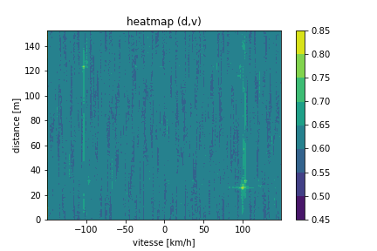
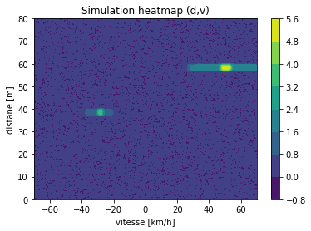
Realité vs simu

Slide 2
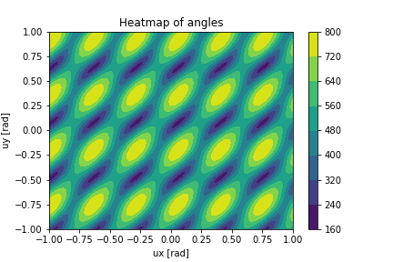
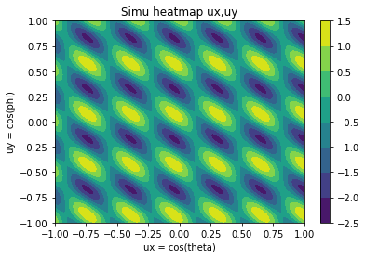
Réalité vs Simu

Slide 3
Simulation:
Coord. Sphériques
Position
Vitesse
d, theta, phi
heatmaps (d,v) et (theta,phi)
radar
v
FX
d,v,theta,phi
caméra
YOLO
Camera calibration
Frames
(xc,yc)
d,theta, phi
Camera calibration:
Point 2D (xc,yc) de l’image
Coord. Homogènes
Point 3D (X,Y,Z) correspondant
Coord. Sphériques
d,theta, phi

Slide 4
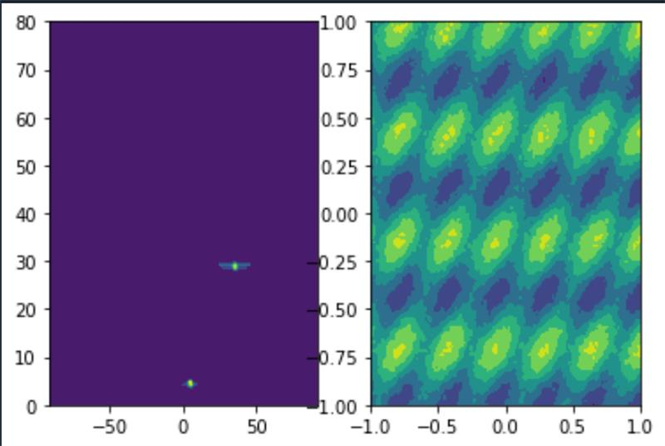
Filtre de Kalman:
heatmaps (d,v) et (theta,phi)
Kalman
Coord. Sphériques
d,v,theta,phi
New(d,v,theta,phi)
x,y,z
d,theta, phi

Slide 5
Transformer:
Heatmaps (d,v) et (theta,phi)
YOLO
Transformer/MLP
(d,v,theta,phi)
frame
Frame + b. box

Slide 6
Questions:
Tracking
Déterminer la vitesse à partir de la caméra seulement

